Slide 1


Webtuts CMS
Projet PHP 3A WEB

Slide 2
Sommaire
Sujet du projet
L’organisation de l’équipe
MLD du CMS
L’arborescence du CMS
Architecture des classes
Code commenté

Slide 3

Sujet
Présentation de la demande
Obligation de développement
Architecture retenue

Slide 4
Organisation de l’équipe
 | Travail effectué | Améliorations futures
Équipe | Cahier des charges Base de données | BugTracker
Jonathan | Backend Amélioration BDD | Gestion des droits d’accès Gestion des contenus
Quentin | Architecture ORM | Amélioration ORM Gestion des erreurs Kernel
Richard | RSS | BBcode
Thibault | Mock-up Url-rewriting | Gestion des membres Gestion des thèmes

Slide 5
MLD

Slide 6
Arborescence
kernel/ | Requires, config
apps/ | Contrôleurs et actions
cache/ | Cache des apps, ORM, kernel, ...
library/ | Classes du modèle, du kernel, ...
upload/ | Upload du site
frontend/ | Fichiers du frontend
backend/ | Fichiers du backend

Slide 7
Hiérarchie des classes PHP
/library/resources/* | Toutes les ressources : - ORM - kernel - etc
/library/model/* | Classes du modèle
/apps/[frontend|backend]/* | Contrôleurs des applications

Slide 8
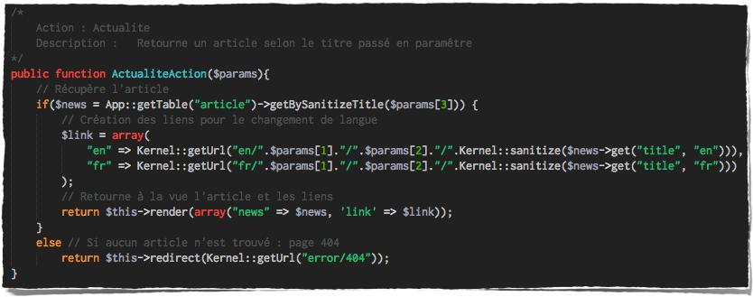
Code commenté
ActualiteAction : Retourne à la vue l’article
selon le titre passé en paramètre

Slide 9
Améliorations futures
Gestion des erreurs
Gestion des accès
Gestion des thèmes personnalisés
Plug-ins
Optimisation de l’ORM
Gestion des images
Gestion de l’installation facile du CMS
Création d’une aide au développement de thème, plugs-in, etc...
Amélioration du système de langues

